Slide 1
«Семья ведь тоже создаётся, а не даётся готовую, и никаких прав, и никаких обязанностей не даётся тут готовыми…Создаётся же семья неустанным трудом любви.»
Ф.М.Достоевский
Тема урока:
«Семья в современном обществе.»

Slide 2
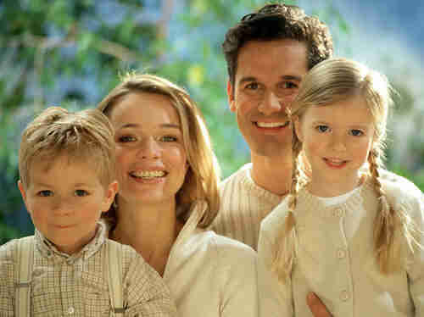
Проблемный вопрос:
«Современная семья: кризис или поиски счастья?»

Slide 3
Основные вопросы:
Что понимать под семьёй в наши дни?
Выполняет ли семья свои функции?
В чём состоят наиболее острые проблемы современной семьи?
Демографическая политика в решении проблем современной семьи.

Slide 4
Этнография
Этнография описывает и анализирует своеобразие семейного быта в прошлом, прослеживает трансляцию, передачу семейных норм бытия, исследует образ жизни и культуру народов прошлого, многообразие форм образа жизни, в том числе историко-этническое многообразие становления самой семьи, согласования семейных ролей взрослых и детей, стереотипов семейного поведения мужей и жен, родителей и детей.

Slide 5
Социология
Социология сосредотачивает свое внимание на функционировании семьи как особой социальной системы, имеющей черты социального института и малой социальной группы.

Slide 6
Семейное право
Семейное право изучает процессы узаконения, легитимизации, становления и распада семьи, функционирования семьи как самостоятельной субстанции, вступающей в сложные взаимодействия с другими социальными институтами и с государством. Вопросы семейной собственности при заключении браков и разводах и во всех случаях, когда затрагиваются интересы семьи в целом или ее отдельных членов, также являются частью предмета семейного права.

Slide 7
Социальная психология
Социальная психология семьи исследует закономерности межличностных отношений в семье, внутрисемейные отношения с точки зрения их устойчивости и стабильности. Задачей социальной психологии является также изучение воздействия структуры семьи на внутрисемейные процессы, на семейное поведение личности. Социальная психология семьи изучает семью как малую группу, закономерности становления, функционирования в распада семьи как групповой целостности. Социально-психологические знания позволяют проводить практическую работу с семьями, диагностировать и терапевтически перестраивать семейные взаимоотношения родителей и детей, супругов, братьев и сестер.

Slide 8
Медицина и социология
Медицина и социология здоровья концентрируются на физиологических предпосылках репродуктивного поведения и планирования семьи, тогда как социология семьи обращена к семейному поведению. Социализация детей в семье в направлении приобретения тех или иных навыков самосохранительного поведения, относящегося к сохранению здоровья и жизни, образует сферу пересечения интересов вышеназванных дисциплин с социологией семьи, рассматривающей здоровье и продолжительность жизни личности в контексте семейного образа жизни и жизненного цикла семьи.

Slide 9
Демография
Демография анализирует семейную структуру населения во взаимосвязи с половозрастной структурой, используя данные демографической статистики о размере и составе семьи, распространенности тех или иных семейных структур, о тенденциях брачности, детности, разводимости.

Slide 10
педагогика
Педагогика рассматривает вопросы воспитания детей в семье.

Slide 11
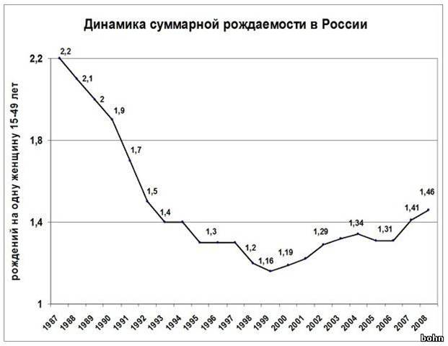

Slide 12
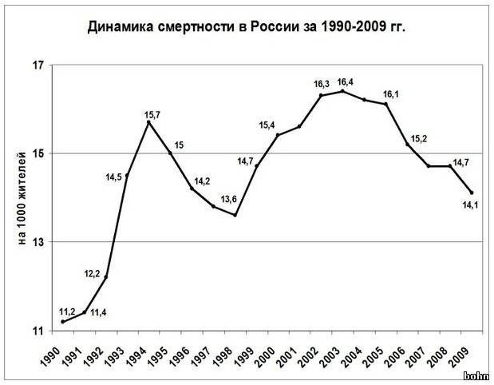

Slide 13
Принципы семейных отношений:
Добровольность брачного союза мужчины и женщины;
Равенство прав супругов в семье;
Разрешение внутрисемейных вопросов по взаимному согласию;
Приоритет семейного воспитания детей, забота об их благосостоянии и развитии;
Обеспечение приоритетной защиты прав и интересов несовершеннолетних и нетрудоспособных членов семьи.

Slide 14
Какие браки предпочитаете?

Slide 15
Отношение к гражданскому браку:

Slide 16
 | 2009 | 2010 | 2011
Браки по РМ | 5790 | 5874 | 6406
Браки по Саранску | 2720 | 2821 | 3245
Разводы по РМ | 3339 | 2980 | 3044
Разводы по Саранску | 1467 | 1425 | 1456

Slide 17
Будущее выпускников интернатных учреждений:

Slide 18
Статистика сиротства в России на 2010 год

Slide 19
У 80 % из этих детей есть живые родители!!!

Slide 20
Статистика по РМ на 2010 год

Slide 21
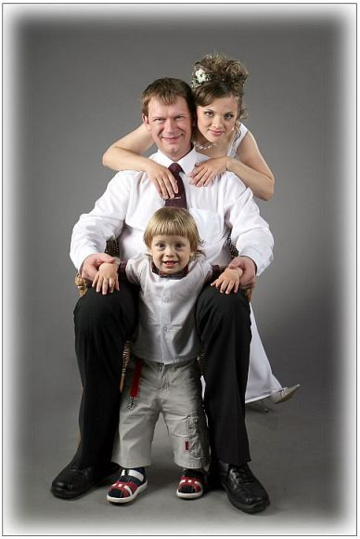

Slide 22
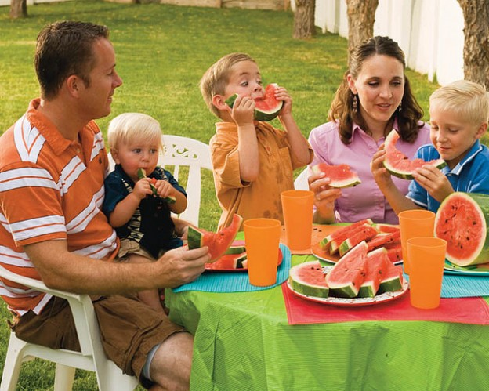

Slide 23


Slide 24
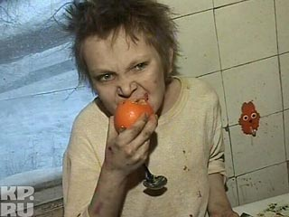

Slide 25
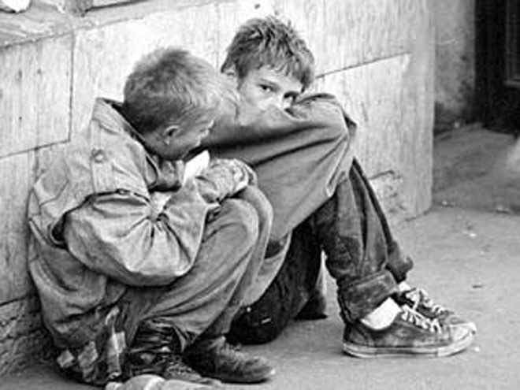

Slide 26
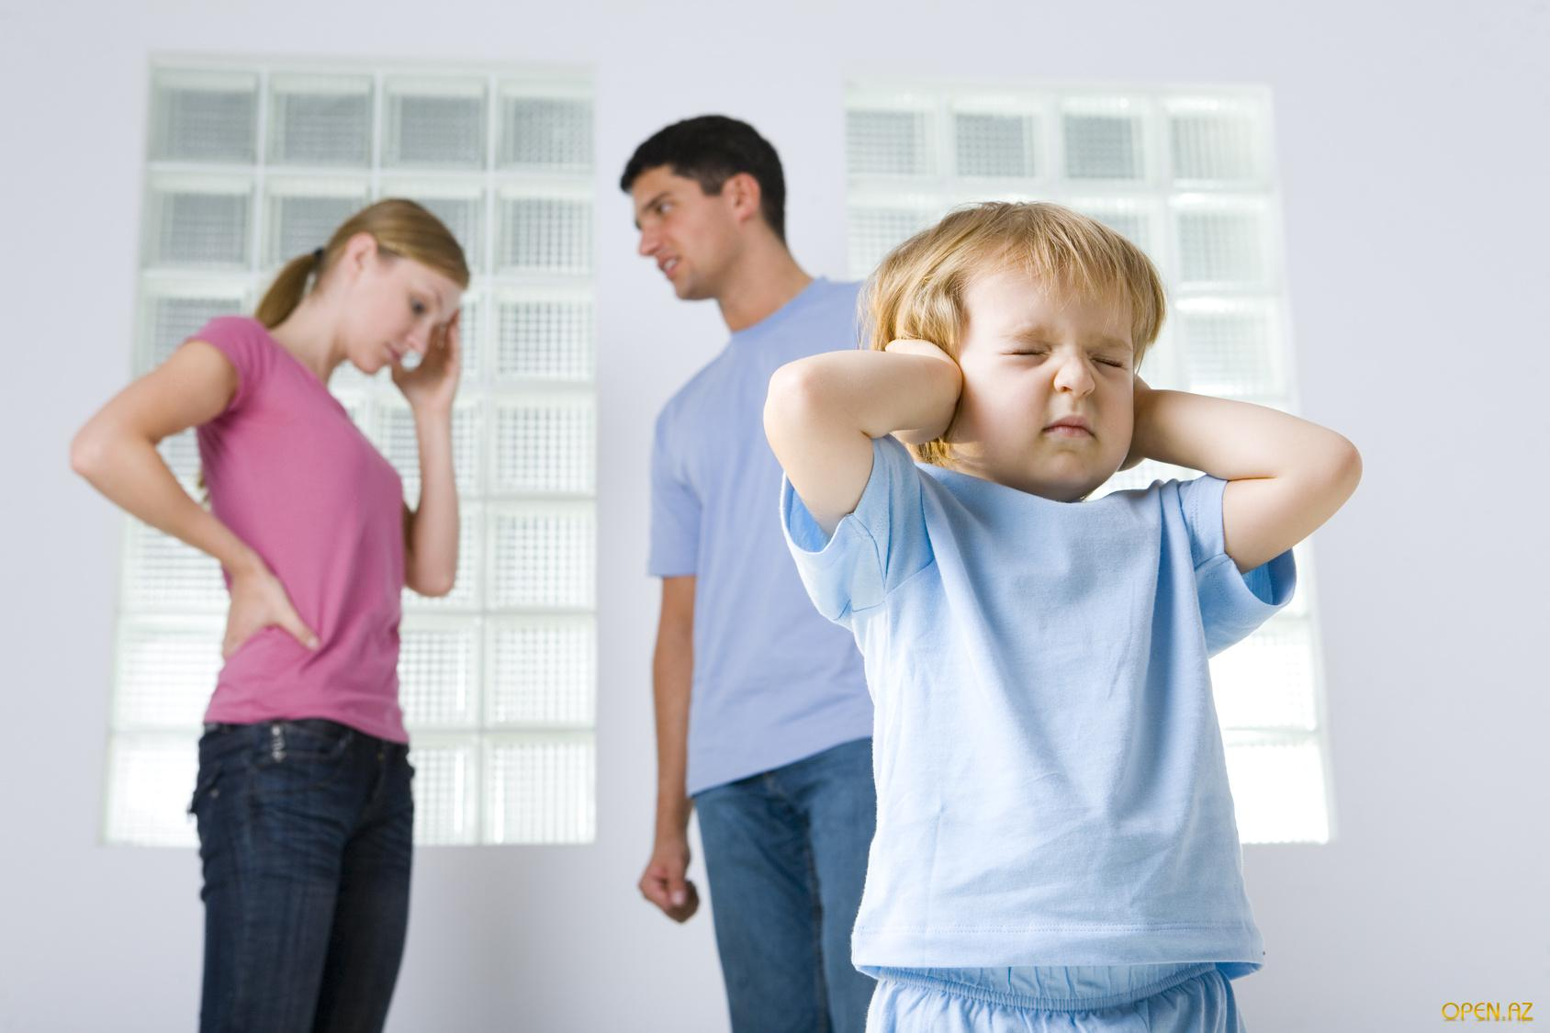

Slide 27
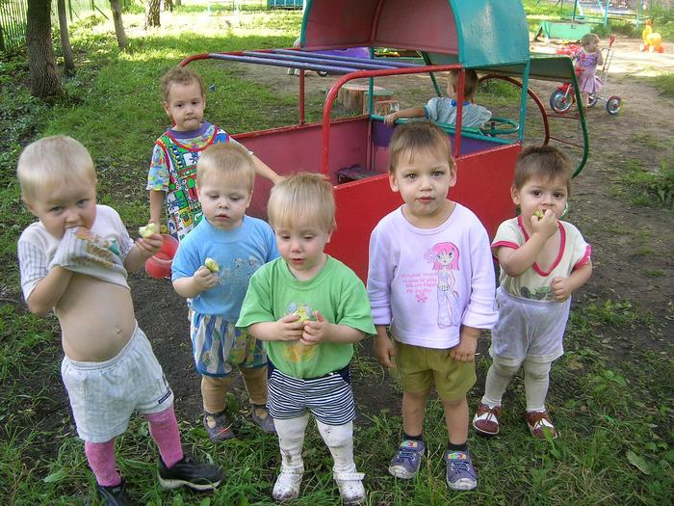

Slide 28
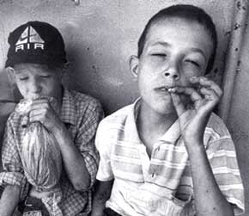

Slide 29
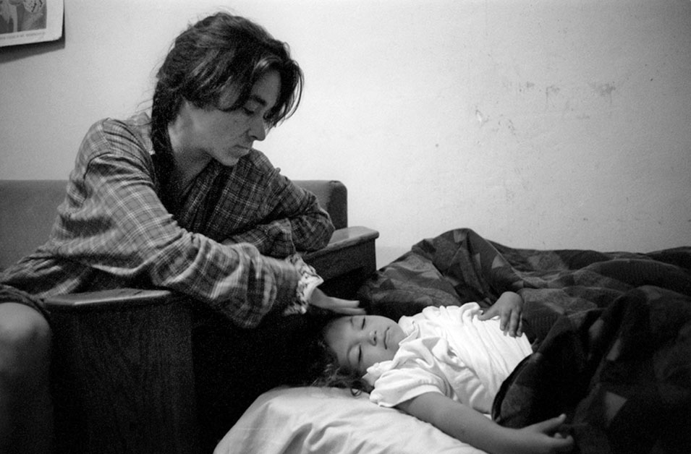

Slide 30
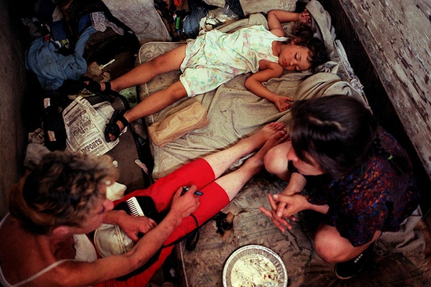

Slide 31
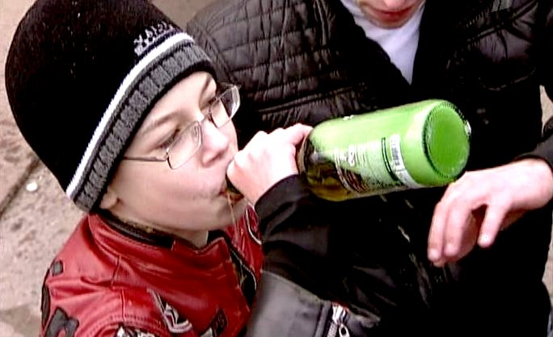

Slide 32
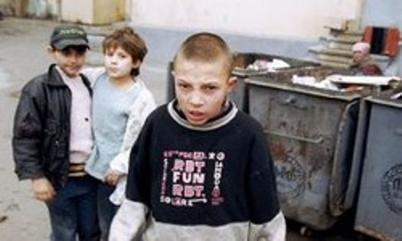

Slide 33
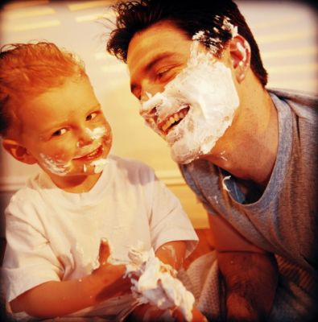

Slide 34
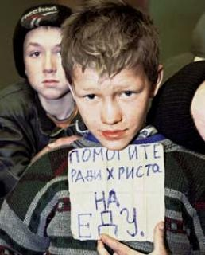

Slide 35
Демографическая политика – целенаправленная деятельность государственных органов и иных социальных институтов в сфере регулирования процессов воспроизводства населения, призванная сохранить или изменить тенденции динамики его численности и структуру.

Slide 36
Основные направления
государственная помощь семьям с детьми;
создание условий для совмещения активной профессиональной деятельности с выполнением семейных обязанностей;
улучшение качественных характеристик населения;
регулирование миграционных процессов;
увеличение продолжительности жизни;
снижение заболеваемости и смертности;
урбанизация и расселение
семью – в центр государственной политики
эффективная система социальной поддержки

Slide 37

Программа «Молодая семья»
Целевая программа для молодых семей утверждена законом. Основная цель Программы - облегчить процедуру строительства и приобретения благоустроенных квартир молодежью, в том числе на льготных условиях.
Принять участие в Программе могут:
инвалиды, а также семьи, имеющие в своем составе инвалидов;
граждане, проживающие совместно с больными, страдающими тяжелыми формами хронических заболеваний;
матери-одиночки;
многодетные семьи (наличие в молодой семье троих и более детей);
семьи при рождении близнецов;
граждане, имеющие наиболее раннюю дату постановки на учет нуждающихся в улучшении жилищных условий;
семьи, имеющие наихудшие жилищные условия, в том числе проживающим в коммунальных квартирах и общежитиях.

Slide 38
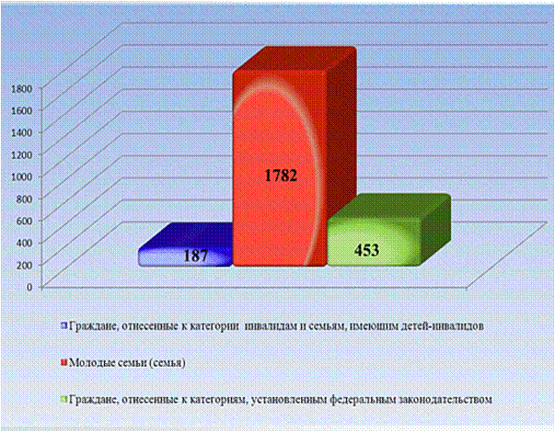
Обеспечение жильем населения

Slide 39

Это мера государственной поддержки российских семей, в которых после
1 января 2007 года появился второй ребенок.
Материнский капитал полагается:
женщинам, родившим (усыновившим) второго ребенка
женщинам, которые родили или усыновили третьего ребенка или последующих детей с 1 января 2007 года.
женщинам, чей первый ребенок умер на первой неделе жизни;
мужчине, который является единственным усыновителем второго, третьего ребенка или последующих детей,

Slide 40
Использование материнского капитала

Slide 41
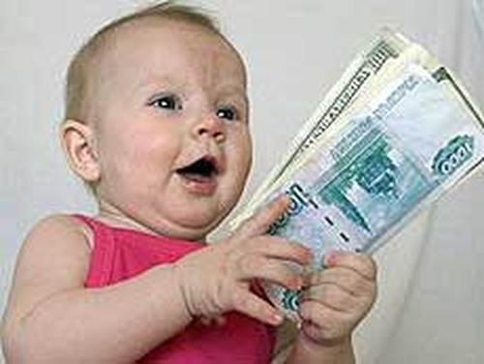
Размер материнского капитала в 2012 году для тех, кто им еще не воспользовался, составляет 387,6 тысяч рублей. Для владельцев сертификата, которые уже распорядились частью средств, размер оставшейся части суммы увеличен с учетом темпов роста инфляции.
С момента выхода закона о материнском капитале, его получили более 3000000 семей.

Slide 42
Социологический опрос (в классе) на тему: ”Государственная помощь семьям”

Slide 43
Количество детей в семье

Slide 44
Льготы для семей

Slide 45
Семь правил счастливой семейной жизни.
Правило 1.
Выражайте друг другу вашу искреннюю признательность.
Правило 2.
Оказывайте друг другу небольшие знаки внимания.
Правило 3.
Будьте предупредительны.
Правило 4.
Не пытайтесь переделать друг друга.
Правило 5.
Не критикуйте.
Правило 6.
Старайтесь понять и поддержать друг друга.
Правило 7.
Прочтите хорошую книгу о супружеских отношениях.

Slide 46
Домашнее задание
Эссе. 1.”Семья более священна, чем государство.”
(Пий XI).
2.”Воспитание детей есть труд и долг”
(Ф.М.Достоевский).
3.”Мораль есть учение не о том, как мы должны сделать себя счастливыми, а о том, как мы должны стать достойными счастья”
(И.Кант).
4.”Семья-это общество в миниатюре”
(Феликс Адлер).

